Slide 1
201921291 박성현 System Semiconductor Engineering University of Sangmyung
2023 Summer Boot Camp
Summer 2023

Slide 2
목차
1. Git
2. Github
3. Github와 Git 연동
4. Git 사용법
5. Github와 vscode 연동
6. Reference

Slide 3

Git
Git이란?
리누스 토르발스가 개발한 분산형 버전 관리 시스템(VCS)
Git은 로컬 저장소라는 이름으로 전체 데이터를 작업 폴더에 넣어 관리

Slide 4
Git
Git의 장점
일시적인 서버 장애가 있어도 개발을 계속 할 수 있다. -> 로컬 저장소 이용
소스코드를 주고 받을 필요가 없다.
같은 파일을 여러 명이 동시에 작업하는 등 병렬 개발이 가능하다.
변동 과정을 체계적으로 관리할 수 있고, 언제든지 지난 시점의 소스 코드로 점프할 수 있다.

Slide 5
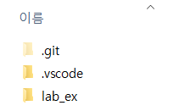
Git
Git 설정
Git bash 이용
- git init : 특정 디렉터리를 git 저장소로 만드는 명령어

Slide 6
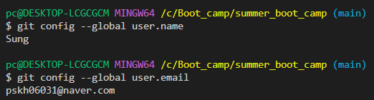
Git
Git 설정
Git bash 이용
- git config –global user.email “이메일 주소”
- git config –global user.name “이름”

Slide 7

Github
Github란?
Git 저장소 호스팅을 지원하는 웹 서비스
Github는 영리적인 서비스와 오픈 소스를 위한 무상 서비스를 모두 제공
가장 인기있는 Git 저장소 호스팅 서비스 중 하나
https://github.com/

Slide 8
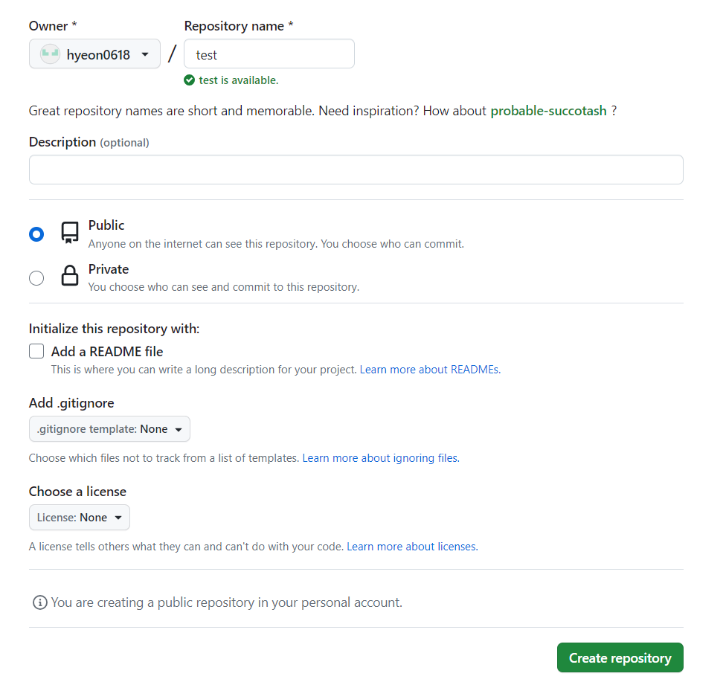
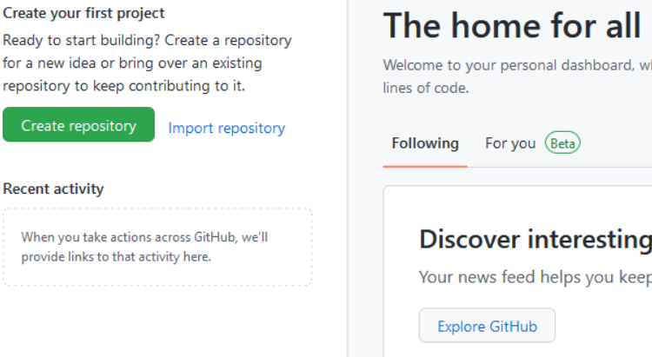
Github, Git 연동
Github repository 생성

Slide 9
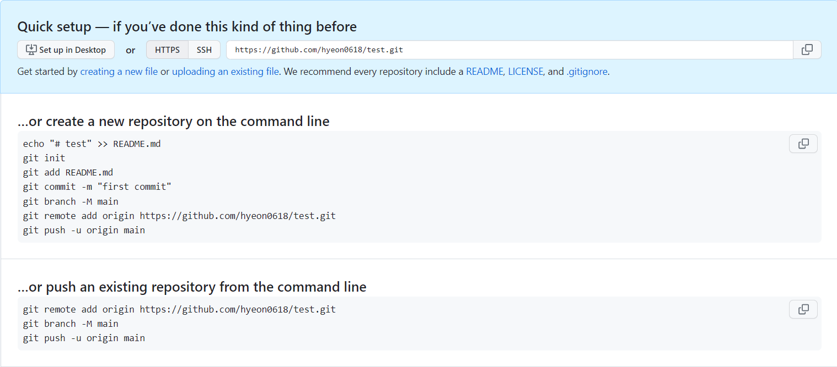
Github, Git 연동
Github repository 생성

Slide 10
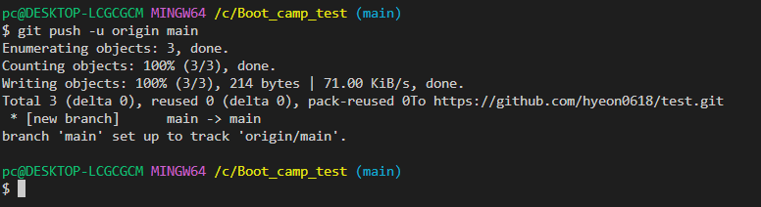
Github, Git 연동
Github repository 생성

Slide 11
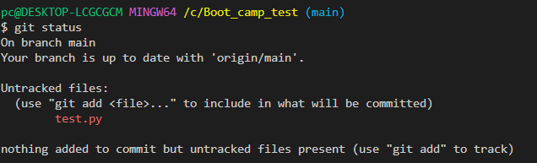
Git 사용법
git status
현재 작업 상태를 출력 해주는 명령어

Slide 12
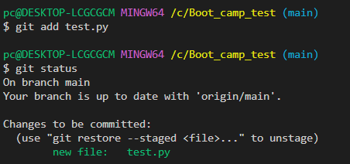
Git 사용법
git add
스테이징 해주는 명령어

Slide 13

Git 사용법
git commit
파일 및 폴더의 추가/변경 사항을 저장소에 기록

Slide 14
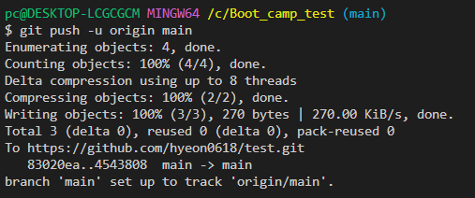
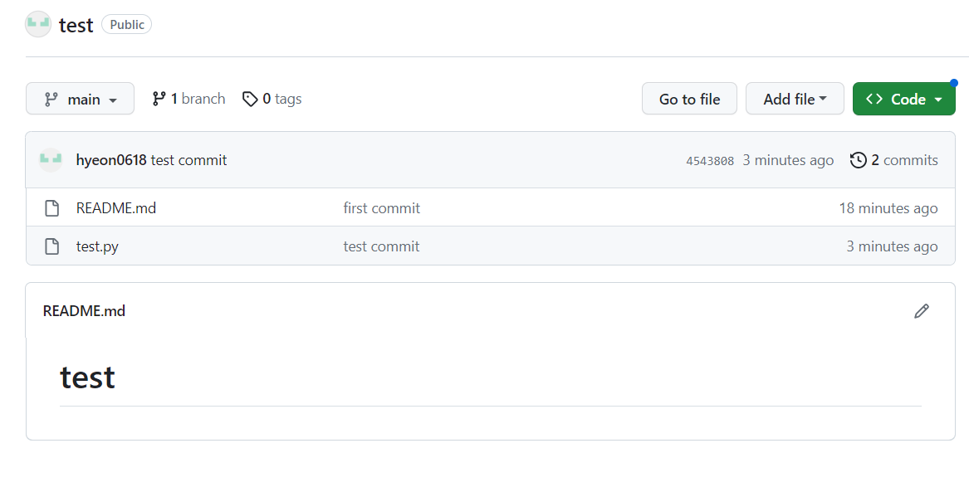
Git 사용법
git push
Commit한 파일을 Github에 반영하는 명령어

Slide 15

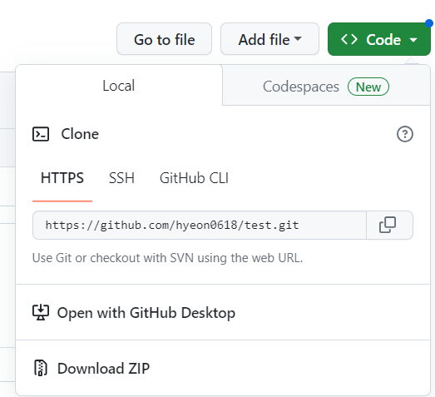
Github와 vscode 연동
Github와 vscode 연동하기
F1 > git clone 입력 > Github 레포지토리 주소 붙여넣기

Slide 16
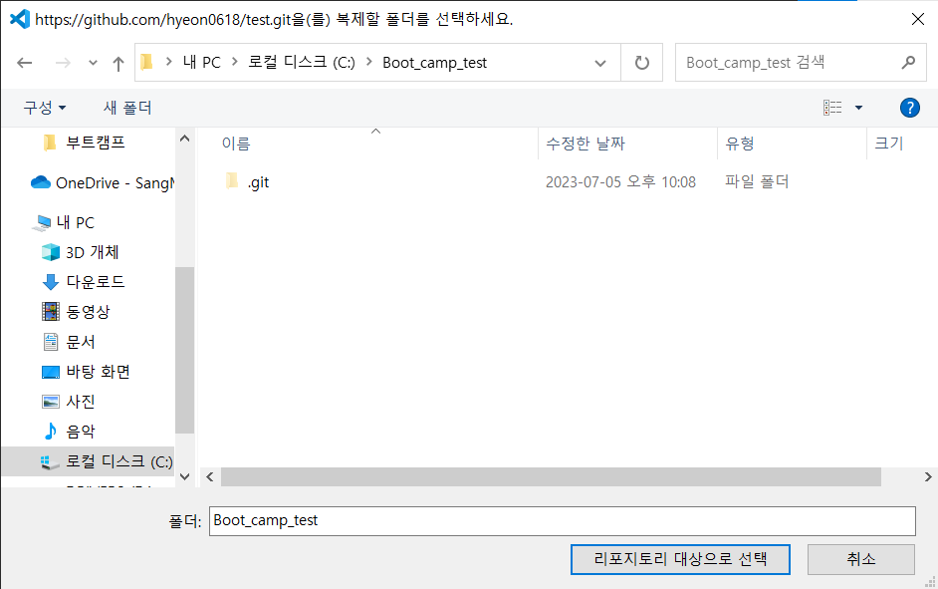
Github와 vscode 연동
Github와 vscode 연동하기
Github와 동기화 할 디렉토리를 선택

Slide 17
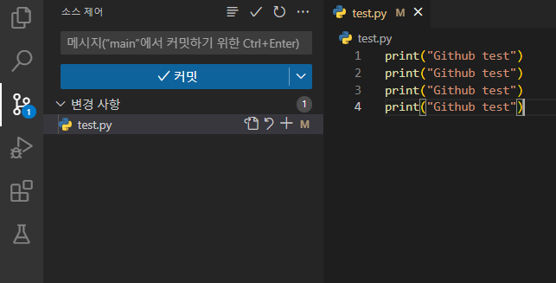
Github와 vscode 연동
Vscode로 Github에 push
변경된 내용의 파일이 소스 제어에 표시

Slide 18
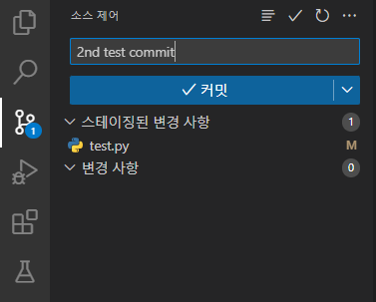
Github와 vscode 연동
Vscode로 Github에 push
+ 버튼 누르고 commit message 기입 후 커밋 클릭

Slide 19
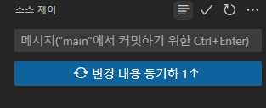
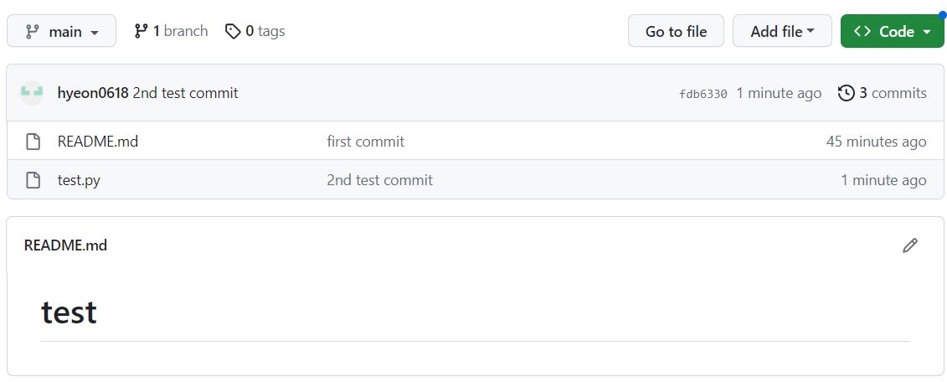
Github와 vscode 연동
Vscode로 Github에 push
변경 내용 동기화 버튼 클릭

Slide 20
Reference
https://git-scm.com/downloads/logos (git 아이콘)
https://github.com/logos (github 아이콘)
https://openai.com/blog/chatgpt

Slide 21
발표를 들어주셔서 감사합니다!

